Slide 1



Les ensembles d'anonymat
BTC204 - Par Loïc Morel - Chapitre 5.5
IA Translated
(Not yet reviewed)
BTC204 - FR - V.001 - 2024-08 - Plan₿ Network’s PGP: 5720 CD57 7E78 94C9 8DBD 580E 8F12 D0C6 3B1A 606E

Slide 2



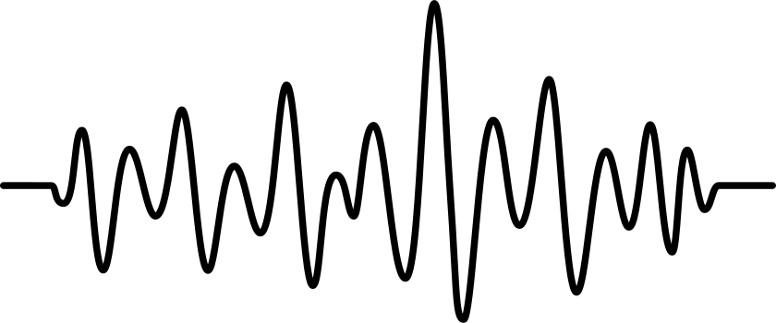

BTC204 - Chapitre 5.5 - Les ensembles d'anonymat
Rappel sur l'utilité du coinjoin
Instructeur
L’analyste connaît cette pièce
Cycles de coinjoins
Loïc Morel
UTXO avant coinjoins
UTXO après coinjoins
L’analyste souhaite trouver cette pièce
IA Translated
(Not yet reviewed)
BTC204 - FR - V.001 - 2024-08 - Plan₿ Network’s PGP: 5720 CD57 7E78 94C9 8DBD 580E 8F12 D0C6 3B1A 606E

Slide 3
BTC204 - Chapitre 5.5 - Les ensembles d'anonymat
Rappel sur l'utilité du coinjoin
Instructeur
L’analyste connaît cette pièce
Cycles de coinjoins
Loïc Morel
UTXO avant coinjoins
UTXO après coinjoins
L’analyste souhaite trouver cette pièce
IA Translated
(Not yet reviewed)
BTC204 - FR - V.001 - 2024-08 - Plan₿ Network’s PGP: 5720 CD57 7E78 94C9 8DBD 580E 8F12 D0C6 3B1A 606E

Slide 4

BTC204 - Chapitre 5.5 - Les ensembles d'anonymat
L'anonset prospectif
Instructeur
L’analyste connaît cette pièce
UTXO probable
UTXO probable
Cycles de coinjoins
UTXO avant coinjoins
Loïc Morel
UTXO probable
UTXO probable
UTXO probable
L’analyste se retrouve face à un groupe de pièces qui peuvent toutes correspondre
IA Translated
(Not yet reviewed)
BTC204 - FR - V.001 - 2024-08 - Plan₿ Network’s PGP: 5720 CD57 7E78 94C9 8DBD 580E 8F12 D0C6 3B1A 606E

Slide 5
BTC204 - Chapitre 5.5 - Les ensembles d'anonymat
L'anonset prospectif
Instructeur
Mix #1
Mix #2
Mix #3
REMIX UTXO
MIXED
REMIX UTXO
MIXED
REMIX UTXO
MIXED
TX0 UTXO
MIXED
TX0 UTXO
MIXED
TX0 UTXO
MIXED
TX0 UTXO
MIXED
TX0 UTXO
MIXED
TX0 UTXO
MIXED
REMIX UTXO
MIXED
REMIX UTXO
MIXED
REMIX UTXO
MIXED
REMIX UTXO
MIXED
REMIX UTXO
MIXED
REMIX UTXO
MIXED
Loïc Morel
4
4
5
13
Forward Anonset
IA Translated
(Not yet reviewed)
BTC204 - FR - V.001 - 2024-08 - Plan₿ Network’s PGP: 5720 CD57 7E78 94C9 8DBD 580E 8F12 D0C6 3B1A 606E

Slide 6
BTC204 - Chapitre 5.5 - Les ensembles d'anonymat
L'anonset prospectif
Instructeur
UTXO probable
UTXO probable
Cycles de coinjoins
UTXO probable
Loïc Morel
UTXO avant coinjoins
UTXO probable
UTXO probable
86 871 UTXOs...
IA Translated
(Not yet reviewed)
BTC204 - FR - V.001 - 2024-08 - Plan₿ Network’s PGP: 5720 CD57 7E78 94C9 8DBD 580E 8F12 D0C6 3B1A 606E

Slide 7
BTC204 - Chapitre 5.5 - Les ensembles d'anonymat
L'anonset rétrospectif
Instructeur
L’analyste connaît cette pièce
Source probable
Source probable
Cycles de coinjoins
UTXO après coinjoins
Source probable
Loïc Morel
Source probable
Source probable
L’analyste se retrouve face à un groupe de pièces qui peuvent toutes être la source
IA Translated
(Not yet reviewed)
BTC204 - FR - V.001 - 2024-08 - Plan₿ Network’s PGP: 5720 CD57 7E78 94C9 8DBD 580E 8F12 D0C6 3B1A 606E

Slide 8
BTC204 - Chapitre 5.5 - Les ensembles d'anonymat
L'anonset rétrospectif
Instructeur
Mix #N
TX0
UTXO
TX0
UTXO
REMIX
UTXO
REMIX
UTXO
REMIX
UTXO
Mix #N-1
Mix #N-1
Mix #N-1
Loïc Morel
coinjoin Genesis
IA Translated
(Not yet reviewed)
BTC204 - FR - V.001 - 2024-08 - Plan₿ Network’s PGP: 5720 CD57 7E78 94C9 8DBD 580E 8F12 D0C6 3B1A 606E

Slide 9
BTC204 - Chapitre 5.5 - Les ensembles d'anonymat
L'anonset rétrospectif
Instructeur
Source probable
Source probable
Source probable
Cycles de coinjoins
Loïc Morel
UTXO après coinjoins
Source probable
Source probable
42 185 sources...
IA Translated
(Not yet reviewed)
BTC204 - FR - V.001 - 2024-08 - Plan₿ Network’s PGP: 5720 CD57 7E78 94C9 8DBD 580E 8F12 D0C6 3B1A 606E

Slide 10
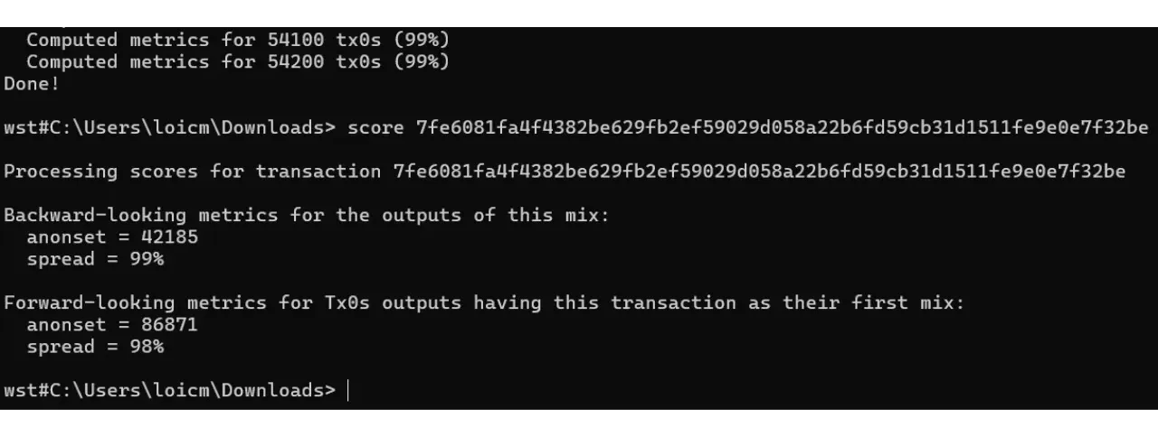
BTC204 - Chapitre 5.5 - Les ensembles d'anonymat
Comment calculer les anonsets ?
Instructeur
Loïc Morel
IA Translated
(Not yet reviewed)
BTC204 - FR - V.001 - 2024-08 - Plan₿ Network’s PGP: 5720 CD57 7E78 94C9 8DBD 580E 8F12 D0C6 3B1A 606E

